Slide 1
Atelier 2:
Comprendre le leadership
23.06. / 26.06. 2023

Slide 2
Leadership Masterclass
Comprendre le leadership
Programme complet
Atelier 1:
Qu'est-ce que
le leadership ?
Mai 2023
Atelier 2:
Comprendre
le leadership
Juin 2023
Plans de développement
individuels obligatoires
2*1h/Equipe
Entre
Atelier 1-6
Coachings individuels volontaires
2*1h/Personne
Après
Atelier 6
Atelier 3:
Expérimenter
l‘autogestion
Août 2023
Atelier 4:
Concevoir
le leadership
Septembre 2023
Atelier 5:
Mener des discussions
Octobre 2023
Atelier 6:
Savoir gérer les
transformation
Novembre 2023
Cérémonie de clôture
Printemps 2024

Slide 3





Agenda
Comprendre le leadership
Introduction et présentation
Présentation des objectifs
Restes de la dernière fois
Les différents types de leadership
Simulation :
les différents types de leadership
L’(im-)puissance de ses propres
suppositions
Mon plan de développement individuel
Feedback interactif
Check-Out
10‘‘
10‘‘
10‘‘
25‘‘
20‘‘
10‘‘
5‘‘

Slide 4
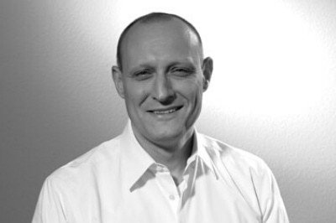
Qui nous sommes
Comprendre le leadership
Michael Kres
Associé et fondateur
Dr. œc. HSG. Executive Leadership Coach AoEC. Fondateur de www.promovetm.com. Longues années d’expérience de dirigeant dans les branches suivantes: aviation, télécom, services, éducation et développement professionnel. Domaines d’expertise: structuration et mise en œuvre de processus de changement et de développement de cultures d’entreprises agiles. Coaching organisationnel. Coaching des cadres et leadership. Présentation d’exposés dans les universités et les Hautes écoles. Publication de nombreux articles dans les domaines du «changement démographique», de l’«employabilité» et du «courage en entreprise».

Slide 5
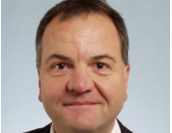
Qui nous sommes
Comprendre le leadership
Thomas Seghezzi
Senior Coach
MBA de l'Université de Saint-Gall. Longue expérience de direction internationale dans la gestion des ressources humaines dans les domaines du sport, des organisations à but non lucratif, des relations internationales, de la gastronomie et de l'événementiel. Performances avérées en tant qu'entrepreneur indépendant. Spécialisation : communication et gestion dans un environnement interculturel.

Slide 6
Objectifs pour aujourd‘hui
Comprendre le leadership
Tu identifies ton modèle de leadership dominant.
Tu découvres comment ce type de leadership se répercute sur ton environnement.
Tu complèteras ton plan de développement personnel par des tâches / expériences concrètes issues de la pratique.

Slide 7
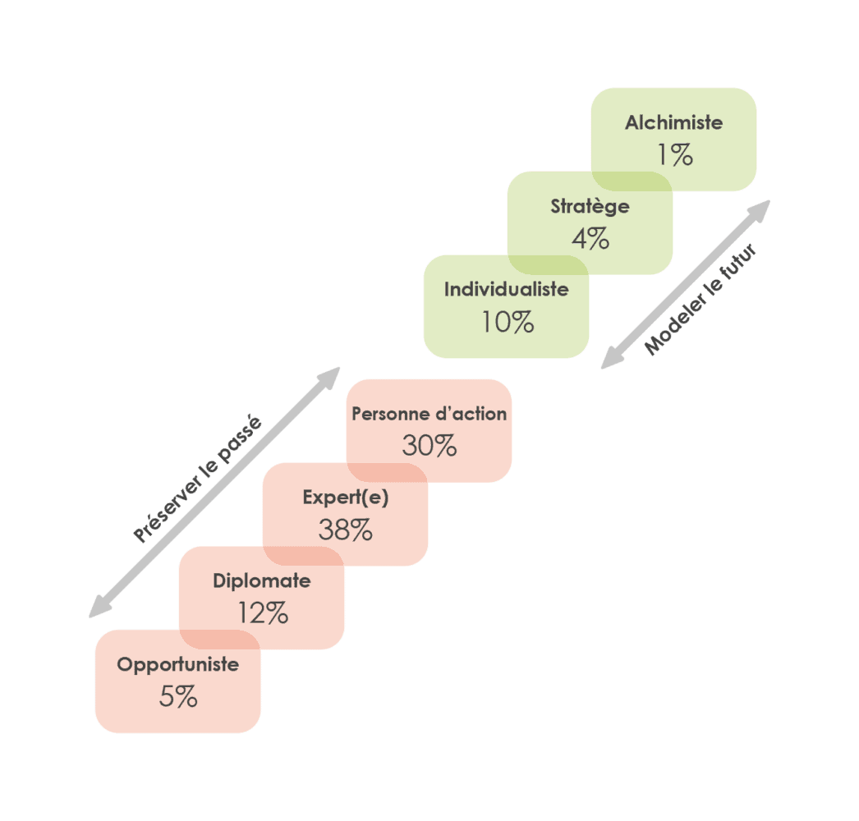
Les différents types de leadership
Comprendre le leadership
Caractéristiques

Slide 8
Les différents types de leadership
Comprendre le leadership
Signification
Taux d'expression en % | Caractéristiques
Alchimiste 1% | Crée une transformation sociale. Intègre la transformation matérielle, sociale et sociétale.
Stratège 4%​ | Crée une transformation personnelle et organisationnelle. Le soutien par les pairs. La vigilance et la vulnérabilité sont des éléments essentiels du leadership.
Individualist​e 10%​ | Tisse des motivations personnelles et organisationnelles contradictoires. Travaille avec des tensions. Crée des structures uniques et une culture dans laquelle les écarts entre stratégie et performance sont comblés.
Personne d’action 30%​ | S'oriente vers des objectifs stratégiques Atteint des objectifs efficaces avec des équipes. Concilie les tâches de gestion et les exigences du marché. Met beaucoup d'énergie à "aller de l'avant".
Expert(e​) 38%​ | S'oriente vers les règles et l'expertise.​ Recherche l'efficacité rationnelle.
Diplomate​ 12%​ | Évite le conflit ouvert. Veut faire partie du groupe. Suit les normes. Ne provoque que rarement des troubles.
Opportuniste​ 5% | Veut toujours gagner. Centré sur lui-même. Manipulatrice. "Le pouvoir rend puissant.

Slide 9
Les différents types de leadership
Comprendre le leadership
Breakout Session (‘15)
Vous serez tout de suite répartis en groupes de quatre dans des sessions de breakout. Tous les participants reçoivent des numéros correspondant au rôle que vous jouez dans l'étude de cas suivante :
1 - Opportunistes
2 - Diplomates
3 - Experts
4 – Personnes d’action
Les personnes d’action expliquent aux autres membres du groupe un projet qu'ils veulent faire passer, idéalement une initiative stratégique importante pour l'entreprise. Comme toujours dans la vie réelle : les ressources sont limitées,
le temps est compté et le budget n'est pas vraiment suffisant. Les autres membres du groupe se contentent de jouer leur rôle. (durée : 7 minutes)
Après 7 minutes, les personnes d’action quittent leurs groupes pour recevoir d'autres instructions. Ils retournent ensuite dans leurs groupes et jouent la simulation une deuxième fois. (Temps : 5 minutes)
Ensuite, tout le monde retourne en plénière et discute de ce qui s'est passé.

Slide 10
Les différents types de leadership
Comprendre le leadership
Breakout Session: Synthèse
Qu'avez-vous remarqué ?
Que retirez-vous de cette simulation ?

Slide 11
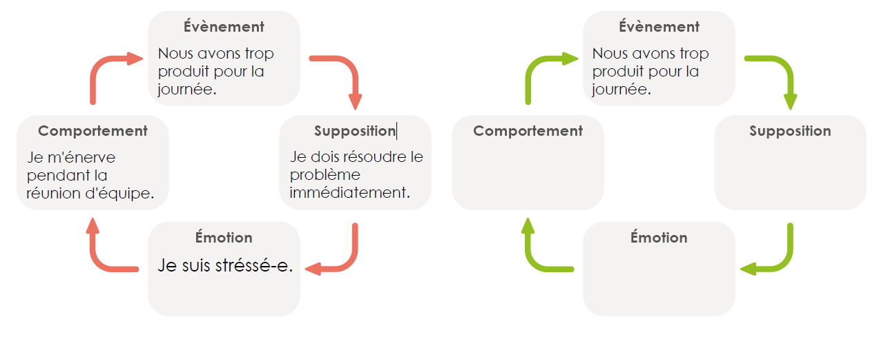
L’(im-)puissance de ses propres suppositions
Comprendre le leadership

Slide 12
Mon plan de développement individuel
Comprendre le leadership
Junior Manager - Atelier 2
Quel type de leadership me correspond le mieux aujourd’hui ?
Plan de développement de:
Mon buddy est:
Observations du buddy:
Observations du coach:
A quoi mon supérieur et mon équipe reconnaissent-ils l'évolution ?
Vers quel type de leader aimerais-je évoluer ? Pourquoi ?
Comment impliquer mon supérieur et mon équipe dans le développement ?

Slide 13
Mon plan de développement individuel
Comprendre le leadership
Senior Manager - Atelier 2
Quel type de leadership me correspond le mieux aujourd'hui ?
Plan de développement de:
Mon buddy est:
Observations du buddy:
Observations du coach:
Vers quel type de leadership aimerais-je évoluer ?
De quoi dois-je faire moins pour atteindre cette évolution ?

Slide 14
Feedback interactif
Was ist Führung?
www.slido.com
Comment évalues-tu ton "effort/rendement"
de cet atelier ?
Quel est l'intérêt de cet atelier pour toi ?
Que retires-tu concrètement de cet atelier pour ta pratique quotidienne ?

Slide 15
Merci beaucoup pour ta contribution!
Nous nous reverrons à l'atelier « Expérimenter l’autogestion" en août.
Vous trouverez les documents nécessaires à cet effet sur:
compass-group.promovetm.com

